Slide 1



আজকের পাঠে সবাইকে শুভেচ্ছা
Margaret Adhikari

Slide 2
উপস্থাপনায়
মার্গারেট অধিকারী
সহকারি শিক্ষক
বালিগাঁও সরকারি প্রাথমিক বিদ্যালয় কমলগঞ্জ, মৌলভীবাজার

Slide 3
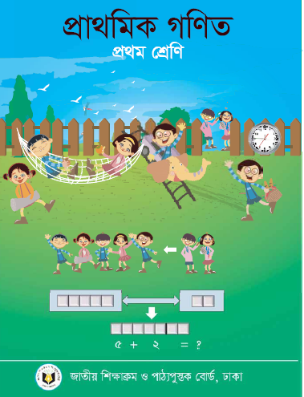
বিষয়: গণিত
পাঠের শিরোনাম : যোগ ও বিয়োগ ( ০ থেকে ১০)
অধ্যায় : ৮
সময় : ৪০ মিনিট ।

Slide 4
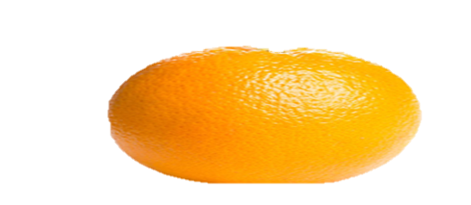
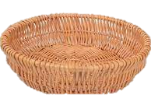
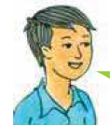
আর দুইটি কোথায় গেল?
ঝুড়িতে কয়টি কমলা দেখতে পাচ্ছ?
বাদ দেওয়া। হয়েছে
এখন কয়টি কমলা দেখতে পাচ্ছ?
চার টি ।
দুই টি ।
দুটি সংখ্যার মধ্যে বড় সংখ্যা থেকে ছোট সংখ্যা বাদ দেওয়ার নাম হচ্ছে বিয়োগ।
Margaret Adhikari

Slide 5

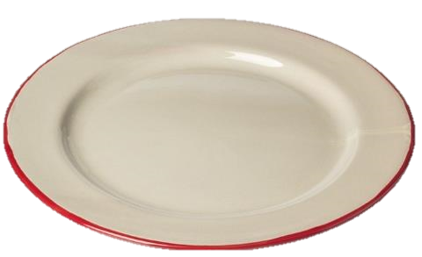
কয়টি আপেল দেখতে পাচ্ছ?
যদি রেজা ও মিনা ৪ টি আপেল খায়,তবে আর কয়টি থাকবে?
-
৪
৪
=
০
চার টি।
Margaret Adhikari

Slide 6
আজকের পাঠ
০ (শুন্য) এর বিয়োগ
Margaret Adhikari

Slide 7

শিখনফল_________
১০.৩.২ বড় সংখ্যা থেকে ছোট সংখ্যা পাশাপাশি বিয়োগ করতে পারবে (হাতে না রেখে)।
Margaret Adhikari

Slide 8
একক কাজ
যদি তারা ৩ টি আপেল খায়, তখন............
-
৩
১ টি
৪
=
১ টি
সুন্দর বলেছ
Margaret Adhikari

Slide 9
যদি তারা ৪টি আপেল খায়,তখন............. ?
-
৪
৪
০
=
০
সুন্দর বলেছ
Margaret Adhikari

Slide 10
যদি তারা ১টি আপেল খায়,তখন............. ?
-
৪
১
=
৩
৩
সুন্দর বলেছ
Margaret Adhikari

Slide 11
যদি তারা ০ আপেল খায়,তবে আর কয়টি থাকবে ?
জোড়ায় কাজ
-
৪
০
=
৪ টি ।
৪ টি ।
Margaret Adhikari

Slide 12
এসো কিছু বিয়োগ করি।
৫ - ৫ =
০
৯ - ৯ =
০
৬ - ০ =
৬
Margaret Adhikari

Slide 13
দলীয় কাজ
৪ -১ =
২ - ০ =
৩ - ১ =
২ -২ =
৩ - ০ =
৩ - ২ =
Margaret Adhikari

Slide 14
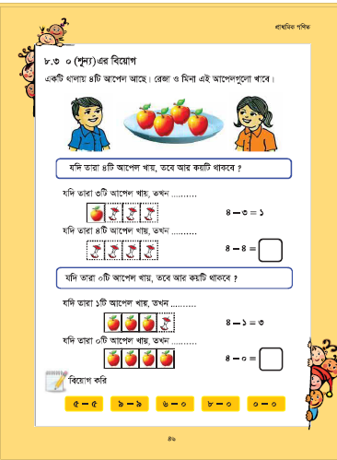
পাঠ্য বইয়ের সাথে সংযোগ
প্রাথমিক গণিত বই এর ৪৬নং পৃষ্ঠা বের করি।

Slide 15
মূল্যায়ন
বিয়োগ এর সমস্যা টি দেখ এবং খাতায় লিখ।
-
৩
১
=
-
৪
৪
=
Margaret Adhikari

Slide 16
বাড়ির কাজ
পাঠ্য বইয়ের বিয়োগ এর সমস্যা গুলো সমাধান করে আনবে।
Margaret Adhikari

Slide 17

সবাইকে ধন্যবাদ
Margaret Adhikari

